Slide 1

Notes:
大家好，今天我们要深入探讨一个让所有英语学习者都感到困惑的话题。我们都知道 up 是向上，比如 stand up。但为什么 eat up 是吃光？give up 是放弃？这些短语里的 up 到底在表达什么？这节课，我们将抛弃死记硬背，去感受母语者脑子里的那个“隐藏画面”——那股无处不在的“推力”。通过这一小时，你将学会如何像母语者一样“感知”短语。

Slide 2
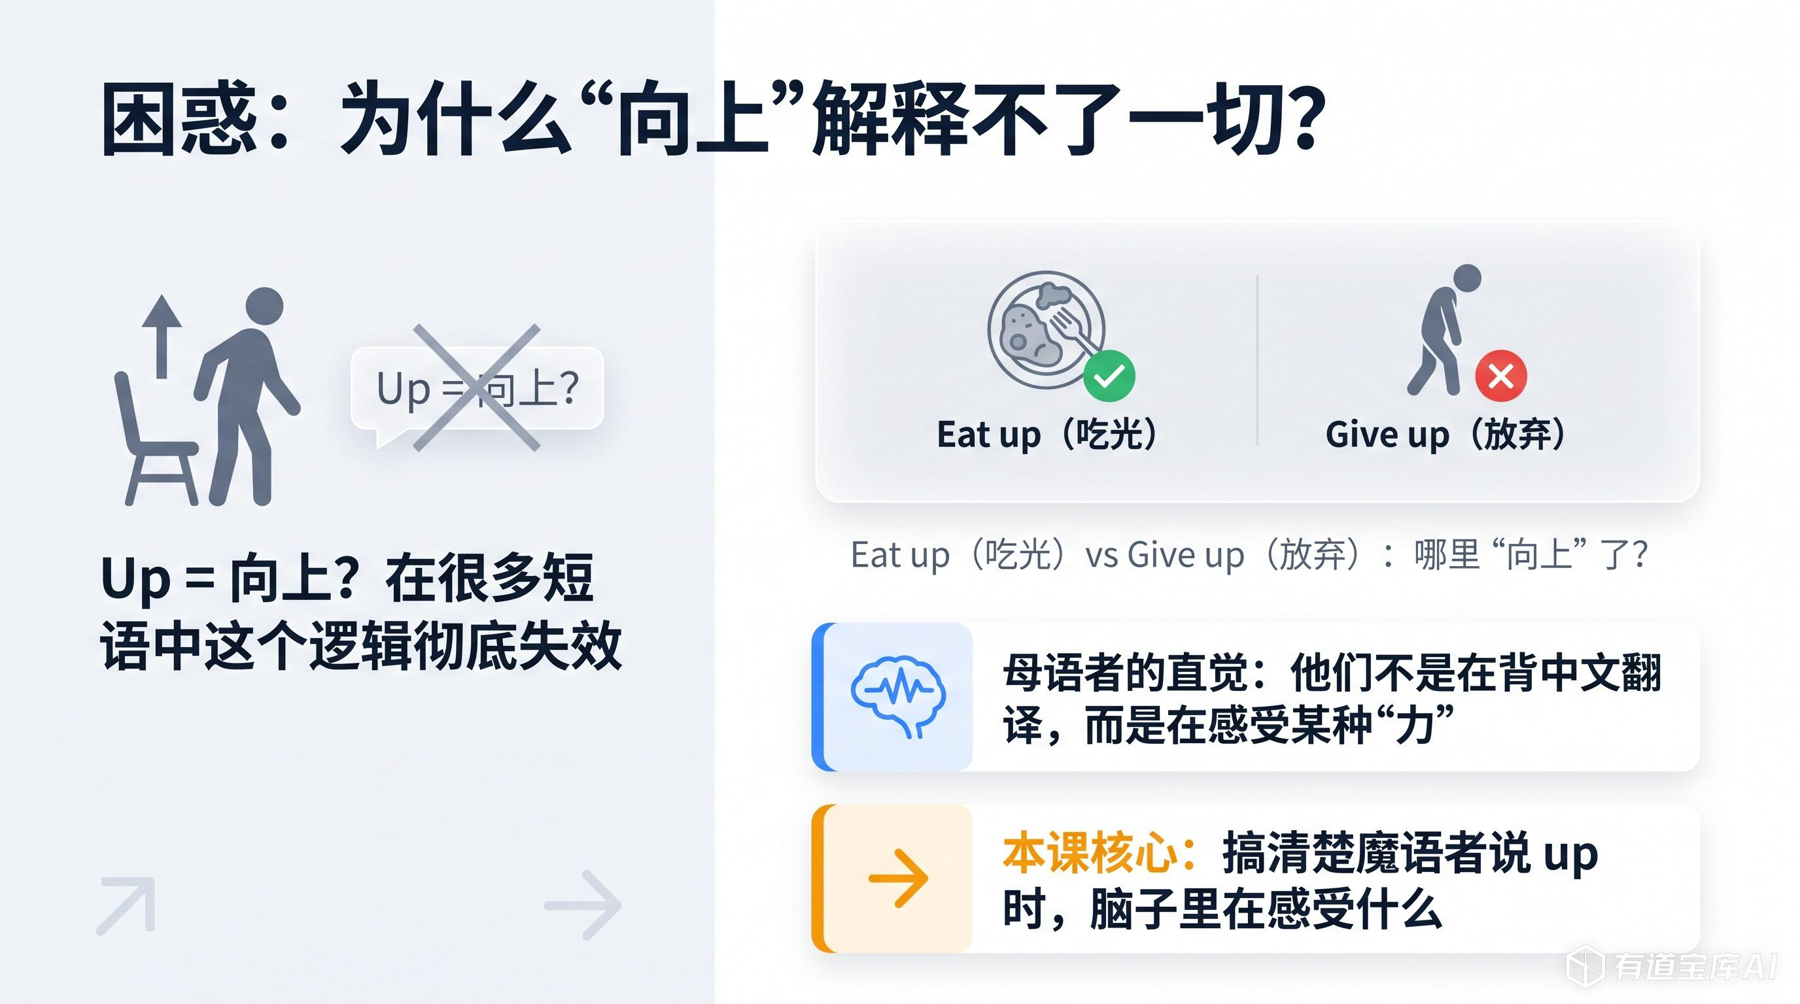
Notes:
学英语的人都知道 up 是向上，没问题。但是当遇到 eat up、give up、show up、sign up 时，那个简单的“向上”就解释不了了。这是因为我们从一开始就在背结果，没有人说清楚 up 背后的逻辑。母语者在说这些词时，脑子里并不是在想“垂直空间”，而是在感受一种状态的演变。我们要找的就是这个共性。

Slide 3
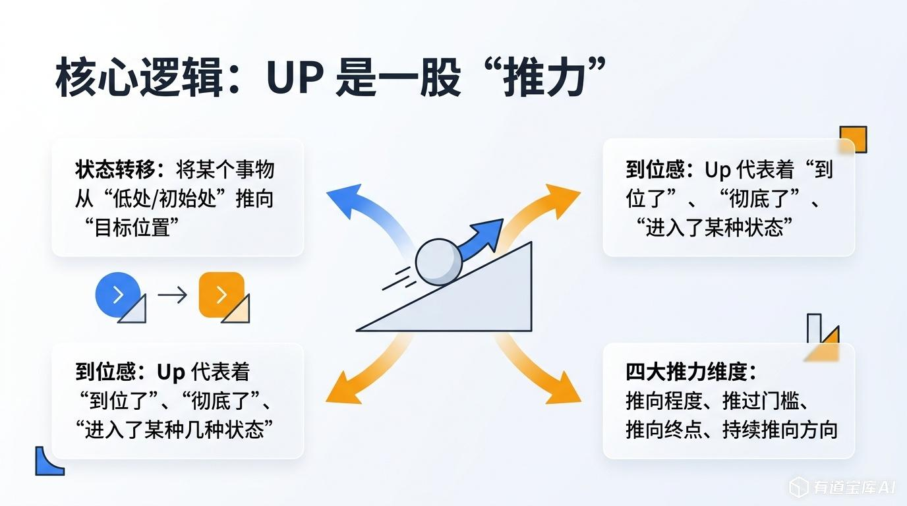
Notes:
我们要建立的第一个核心认知是：up 其实是一股“推力”。它把一件事从还没到位的状态，往上推，推到它该在的位置，或者推过某道门槛。这种“到位感”是理解所有 up 短语的关键。接下来，我们会把这种推力分成四个具体的维度来拆解，每一个短语你都能在其中找到归宿。

Slide 4
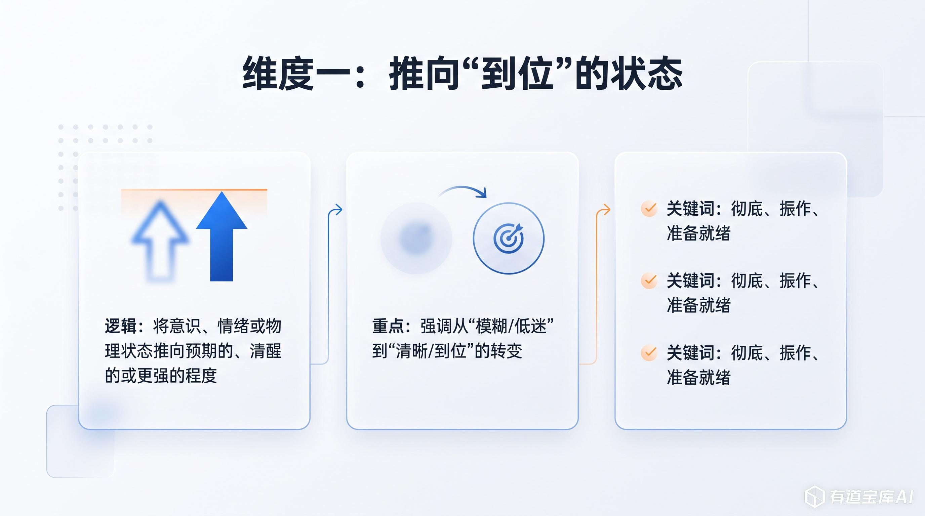
Notes:
第一种情况，是推向“程度的到位”。很多动词本身就可以表达那个动作，但加上 up，就多了一股力，把状态推到了预期的位置。比如 wake 是醒了，但 wake up 是意识被推进了“清醒到位”的状态。就像意识原来停在一个低的地方，up 把它往上推到了该在的位置。

Slide 5
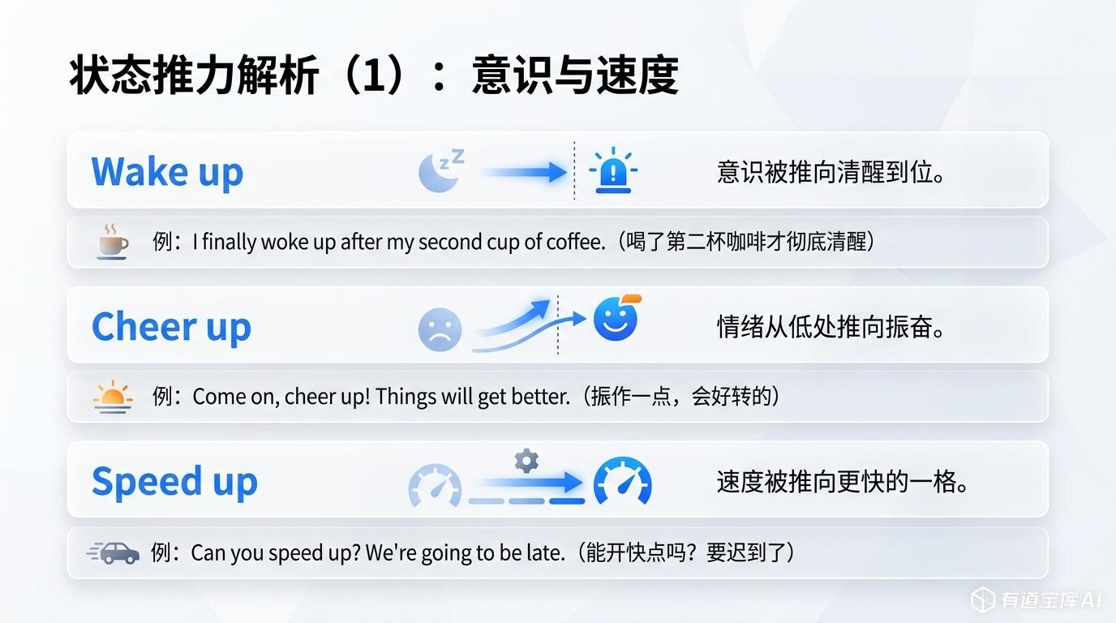
Notes:
我们来看具体例子。Wake up，原本可能只是眼皮睁开了，但 up 是说你的意识终于到位了。Cheer up 也是一样，情绪被压在低处，up 是那股把它往上顶、往振奋方向推的力。而 Speed up 是在已有的速度基础上，再往上推一格，直到它足够快。感受到那股推力了吗？

Slide 6
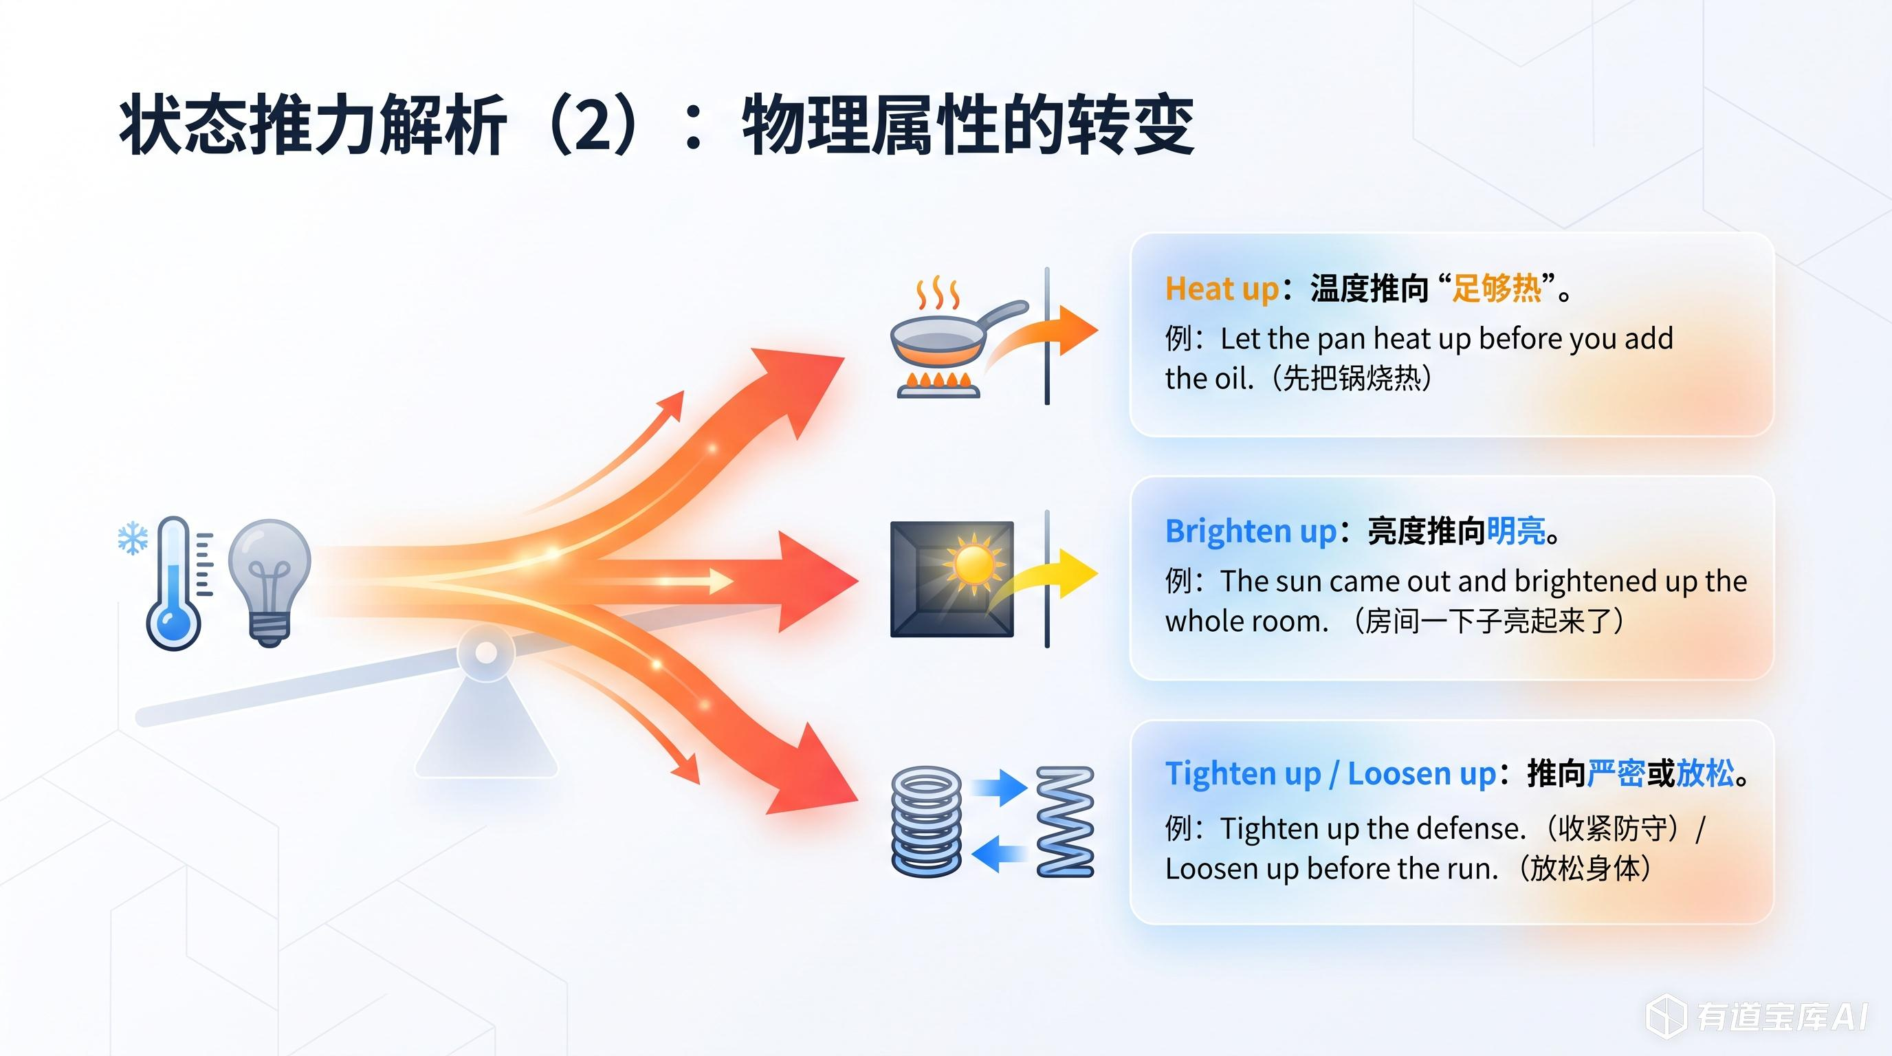
Notes:
这种力也体现在物理世界。锅本来不够热，heat up 是把它推到够热的位置才算准备好。房间原来是暗的，太阳出来把亮度往上推了一格，就是 brighten up。甚至防守有漏洞，教练让你 tighten up，也是把状态推向更严密、没缺口的位置。相反，loosen up 则是把紧绷的状态推向放松到位。

Slide 7
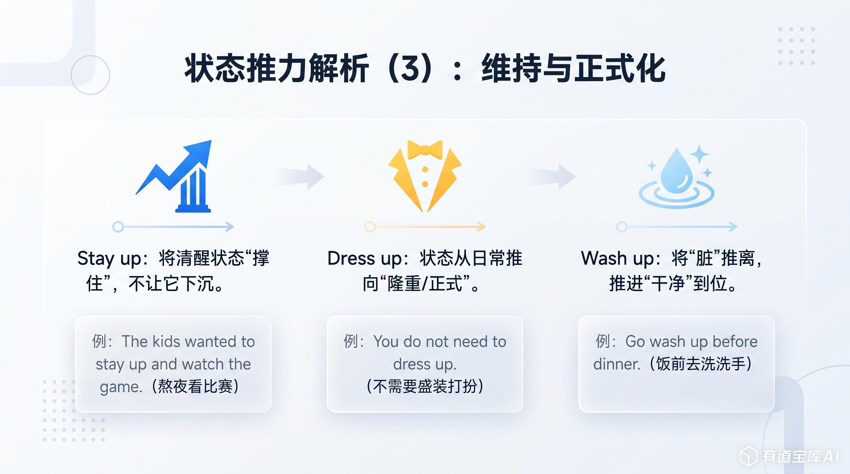
Notes:
这里有几个很有趣的用法。Stay up 是困意在往下拉，而你用 up 把清醒状态往上撑住。Dress up 则是把原本随意的状态推向正式、隆重。而 Wash up 更形象，它表示洗这个动作要一直推进到“干净到位”才算完成。所有这些短语都在告诉你：事情还没到位，正在被往上推。

Slide 8
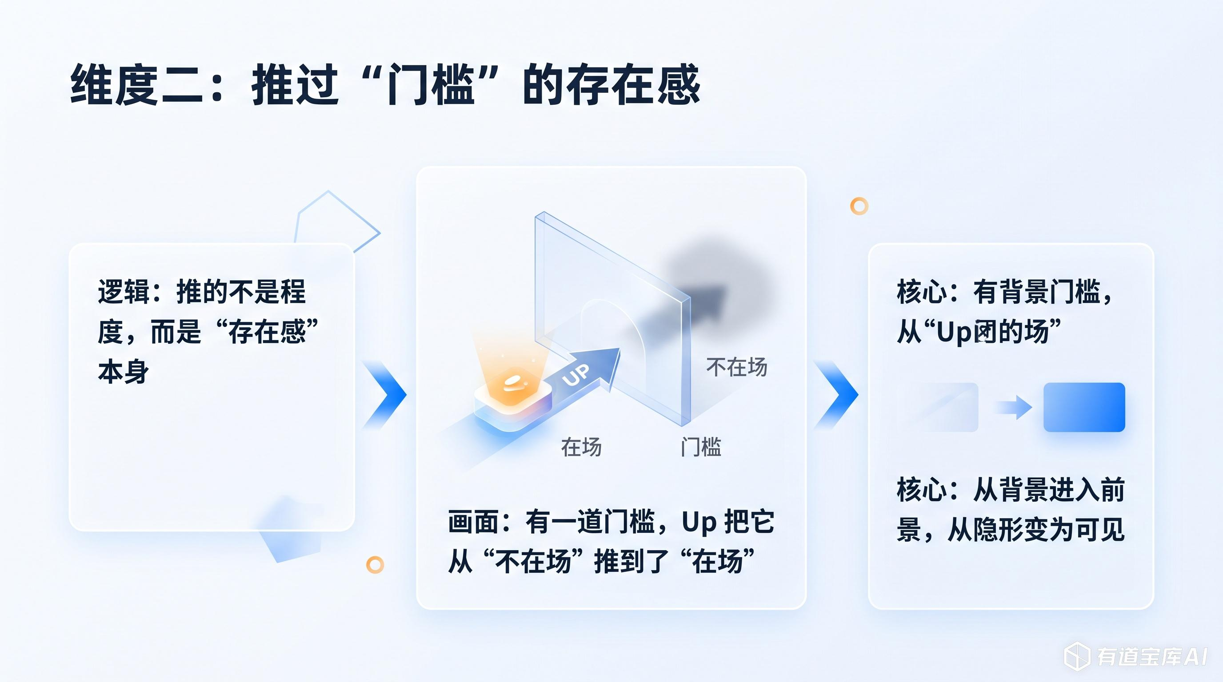
Notes:
第二种情况非常奇妙，up 推的是“存在感”。想象场景里有一道门槛，原来某人或某物在门槛外（不在场），up 把它推过了那道门槛，进来了，出现了。这就是为什么 show up 是出现的意思。它推的是从“无”到“有”的那个临界点。

Slide 9
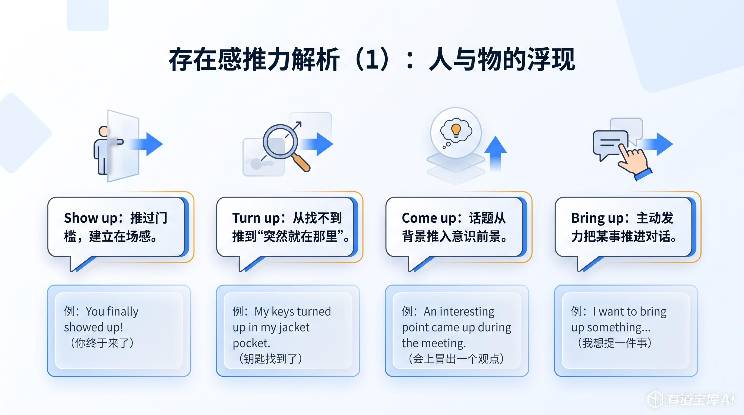
Notes:
比如朋友迟到半小时进门了，你叫 show up，因为他越过了门槛，存在感建立了。钥匙找不到了，突然在口袋里翻到，那是 turn up。会议中大家在讨论，一个新观点冒出来了，是 come up。如果你想主动提个事，你是主动发力把它推进对话，就是 bring up。这些都关乎从隐形到可见的转换。

Slide 10
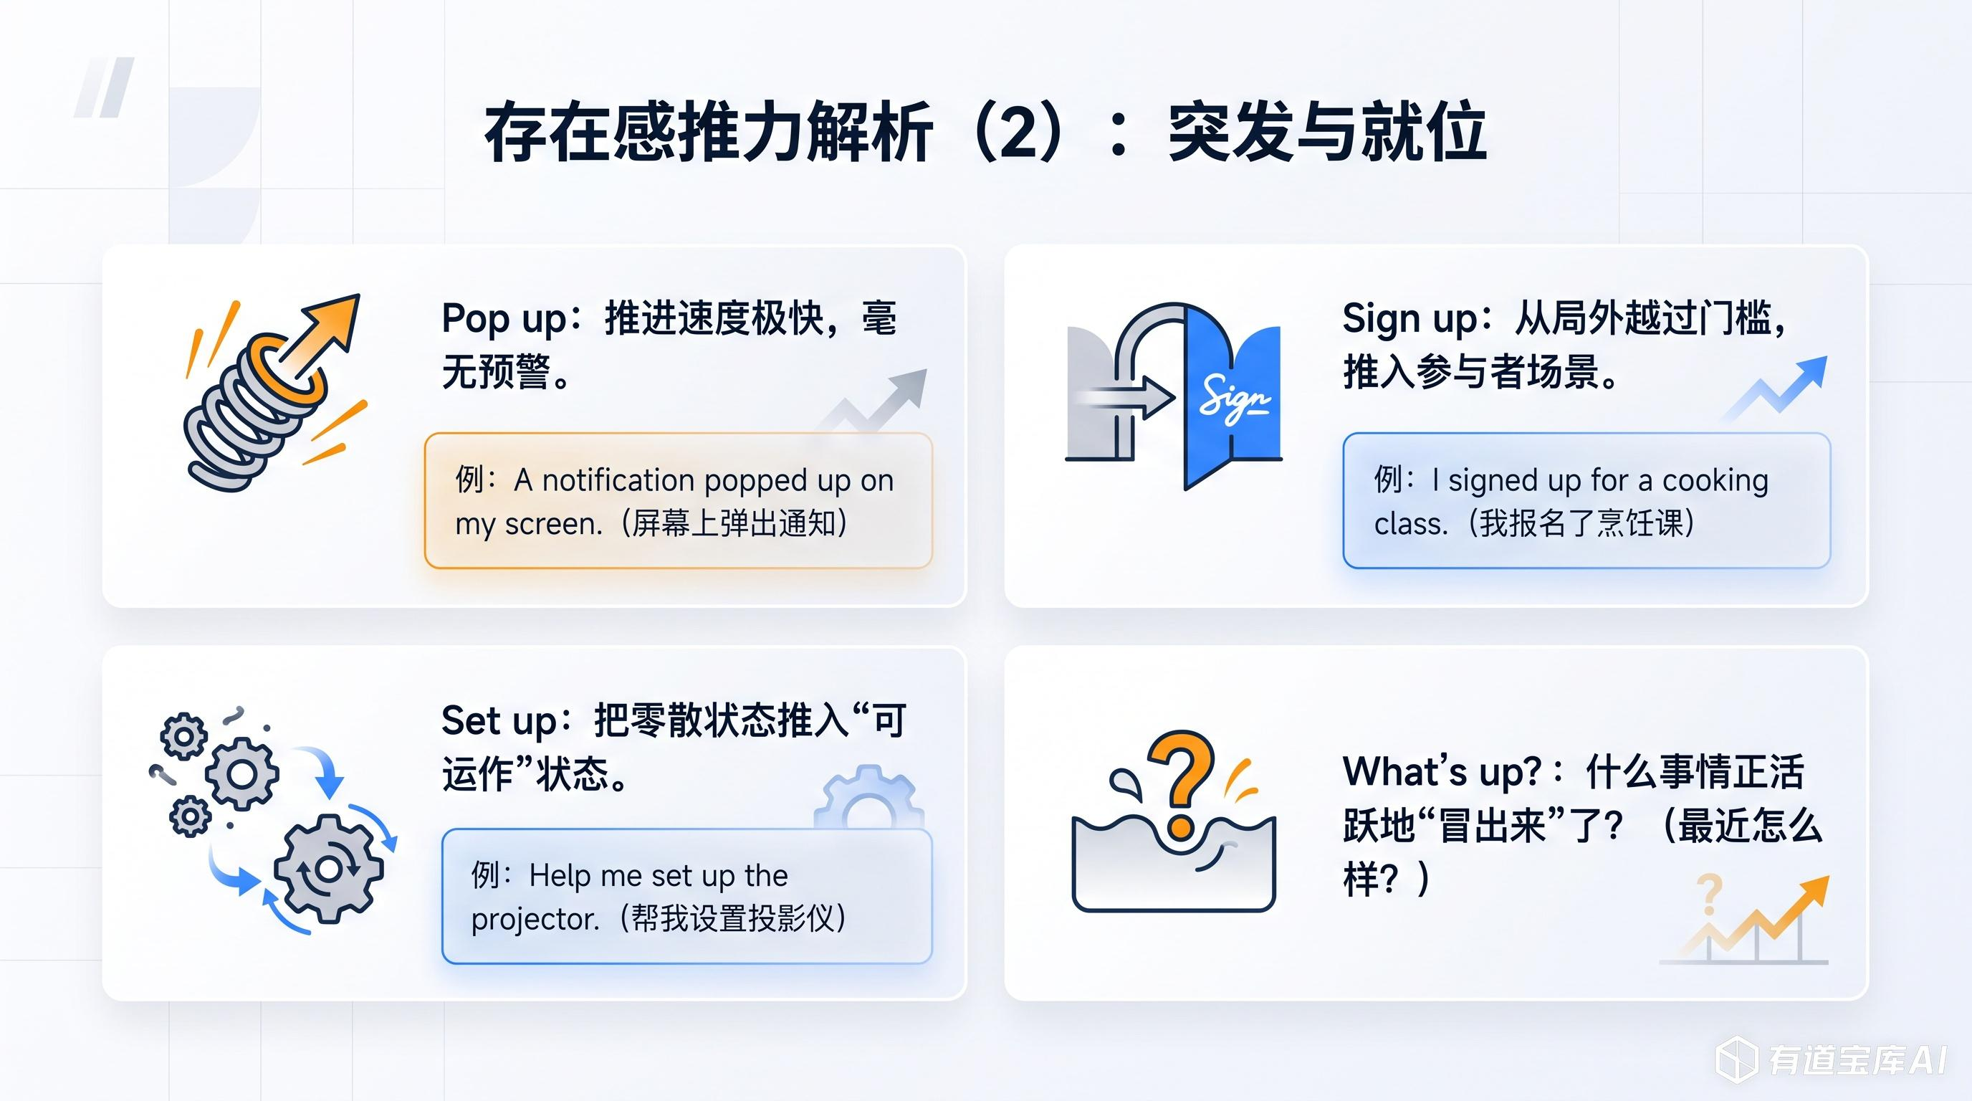
Notes:
Pop up 特别形象，那种速度极快、没准备的出现。Sign up 是通过报名这个动作，把自己从局外人推到了参与者的位置。Set up 则是把一堆零件推到了能工作的状态。甚至我们每天说的 What's up，本质也是在问：最近有什么事从你的生活背景里“冒”出来了？它已经变成了活跃的存在。

Slide 11
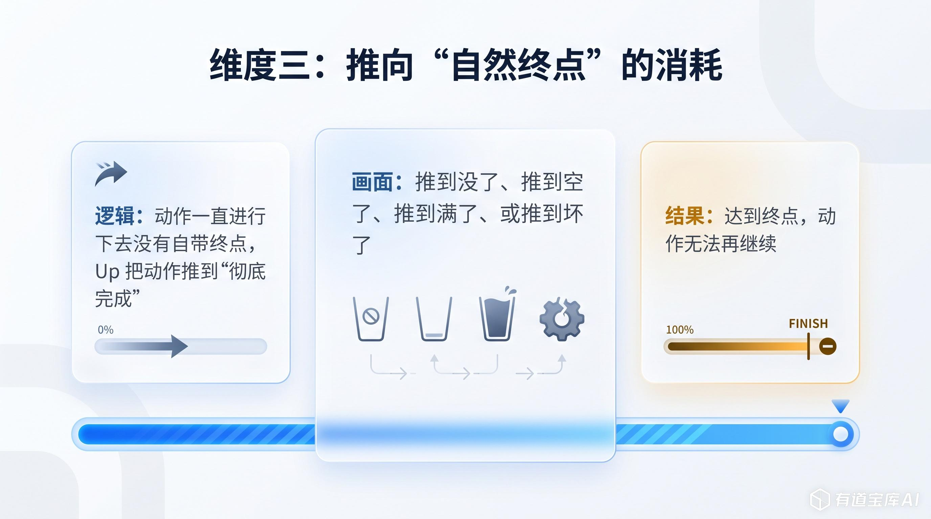
Notes:
第三种情况是“推向终点”。很多动作是可以无限进行的，比如“吃”，但 eat up 是把吃这个动作推到了它的自然终点——也就是没东西可吃了。Up 在这里代表着彻底、耗尽或者完全填满。无论终点是好是坏，up 只管把它推到那里，推到底才算完成。

Slide 12
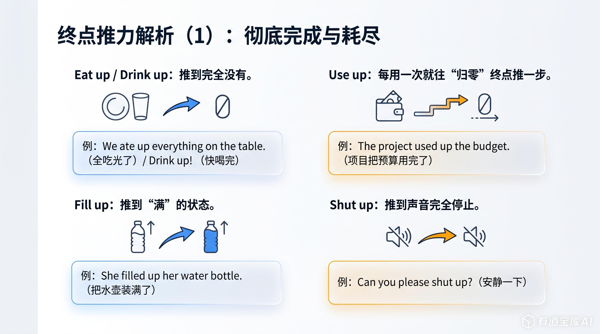
Notes:
Eat up 和 Drink up 很好理解，盘子空了，杯子见底了，动作到达尽头。Use up 是说预算被一笔一笔推向了归零。Fill up 则是把灌水这个动作推进到容器满的状态。甚至 Shut up 也是把发声这件事推到停止的终点，推到完全没声音了才到位。这一组 up 都有一种“到达”的感觉。

Slide 13
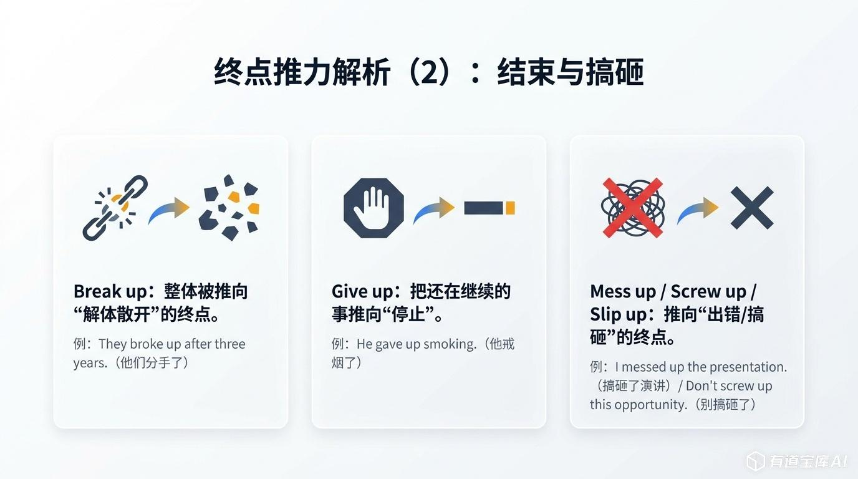
Notes:
终点不一定是好的。Break up 是把关系推到了解体的终点。Give up 是把习惯推到了终止的位置。而 Mess up、Screw up 和 Slip up 则是把事情推到了一个不好的、出错的、甚至无法挽回的终点。Up 不管那个终点是成功还是失败，它只负责把动作推过那个“不再继续”的关口。

Slide 14
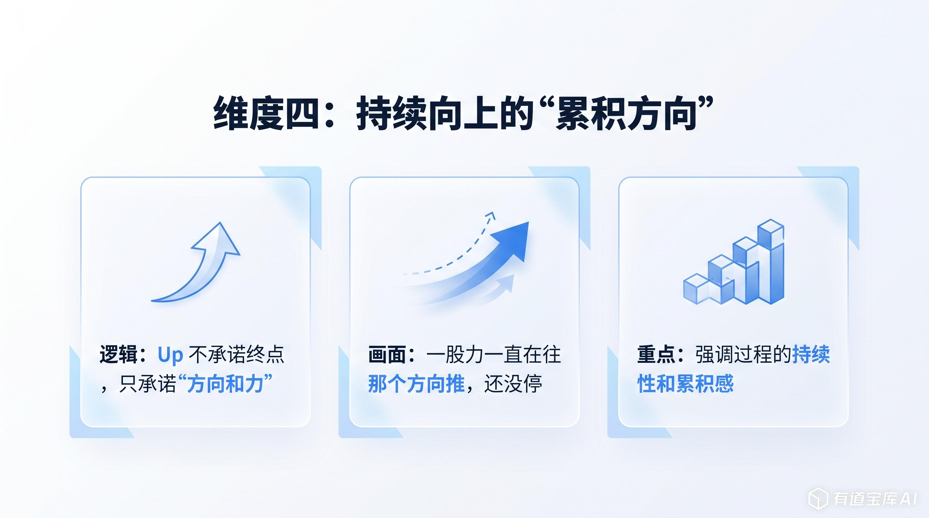
Notes:
最后一组 up 最特别，它没有宣告完成。它只是说，有一股力一直在往那个方向推，而且还没停。比如 Build up 力量是一点一点往上堆的；Save up 是每存一笔都朝目标推近一点。这种 up 描述的是一种趋势和持续的累积，什么时候停？那取决于目标，而不取决于 up 带来的这股推力。

Slide 15
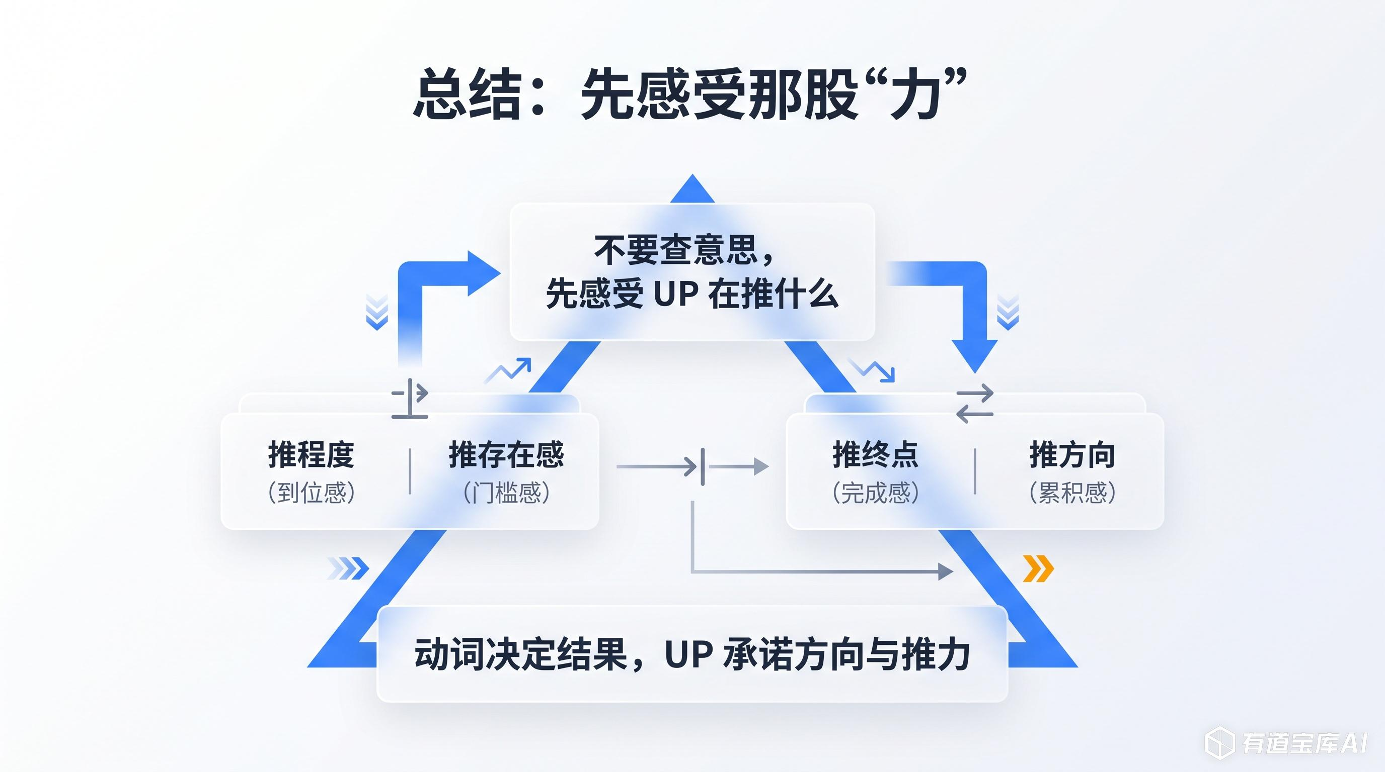
Notes:
好了，我们总结一下。下次看到不认识的 up 短语，别急着去翻字典找对应的中文词。先去感受那股力：它是想把程度推到位？还是把东西推过门槛？是推到了终点？还是在持续累积？记住，动词决定了要做什么，而 up 承诺了那股推力的方向。希望这个隐藏画面能帮你彻底攻克英语短语！感谢大家的参与。

